Slide 1
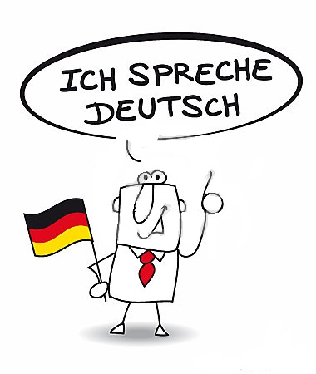
Германски јазик
шесто одделение

Slide 2
Лекција 5 Die Neue(Новата)
Online вежби од учебникот Planet A1 адаптирани на материјалот којшто се изучува во Лекција 5. Во вежбите постои опција за помош при решавање како и проверка на одговорите.

Slide 3
Planet A1 Online-Übungen
Lektion 5:
https://www.hueber.de/shared/uebungen/planet/index2.php?Volume=1&Lection=5&Exercise=1&SubExercise=1&fbclid=IwAR2toXGSRN3eeGBH07sDf0OazjxM5aNVAHXlhlYeTLcqp8NHkeQmJRNvSjM

Slide 4
Лекција 6 Der erste Schultag (Првиот училишен ден)
Online вежби од учебникот Planet A1 адаптирани на материјалот којшто се изучува во Лекција 6. Во вежбите постои опција за помош при решавање како и проверка на одговорите.

Slide 5
Planet A1 Online-Übungen
Lektion 6:
https://www.hueber.de/shared/uebungen/planet/index2.php?Volume=1&Lection=6&Exercise=1&SubExercise=1

